Slide 1
Aplicación de inteligencia artificial para monitorear el uso de mascarillas de protección
Vega Rubio Carlos Alberto

Slide 2
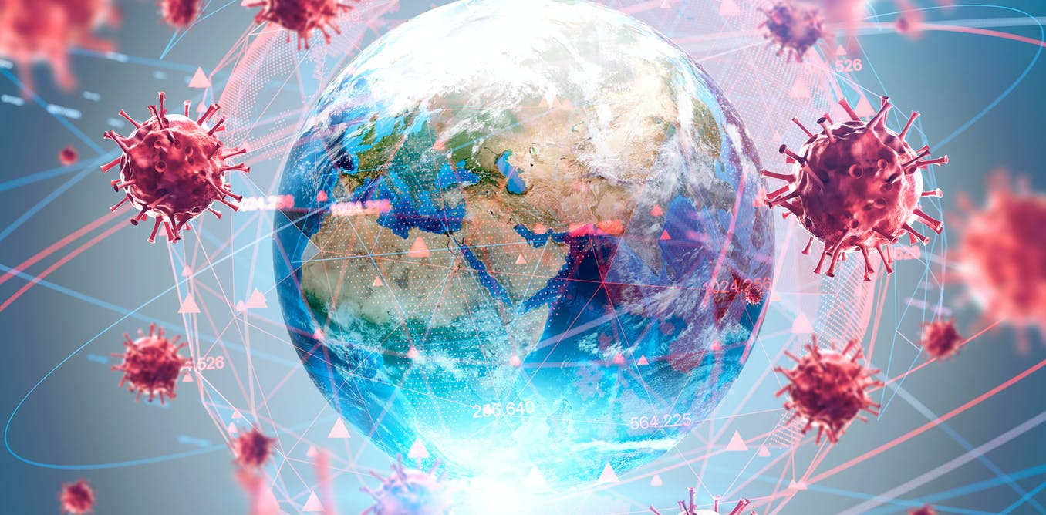
En el contexto de la pandemia actual, esta investigación crea una aplicación web que permite monitorear el uso de la mascarilla protectora en ambientes públicos. Utilizando el framework Flask, en el lenguaje de Python, la aplicación cuenta con un panel de control que ayuda a visualizar los datos obtenidos. El proceso de detección utiliza el algoritmo Haar Cascade para clasificar rostros con y sin mascarillas protectoras. Como resultado, la aplicación web es liviana y permite detectar y almacenar en la nube las imágenes capturadas y la posibilidad de un mayor análisis de datos.

Slide 3
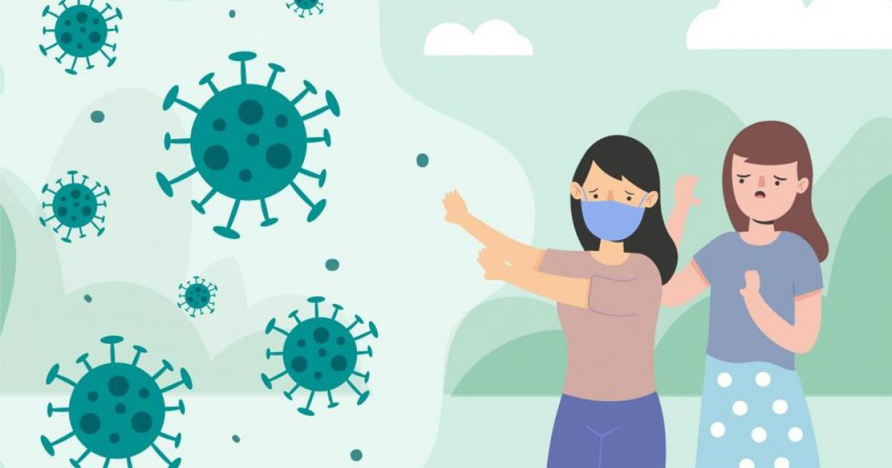
COMO SE TRANSMITE?
El nuevo virus recibió el nombre de SARS-CoV-2. Fue identificado como parte de la familia de los coronavirus, causante de la nueva enfermedad llamada COVID-19, cuya propagación por el mundo ha provocado un estado de emergencia de salud pública de importancia internacional, caracterizada por la OMS como una pandemia.
Las medidas de aislamiento fueron necesarias porque la tasa de transmisión del virus es muy alta; ocurre de una persona a otra a través del tacto, gotículas de saliva, estornudos, tos, flemas, objetos o superficies contaminadas.

Slide 4
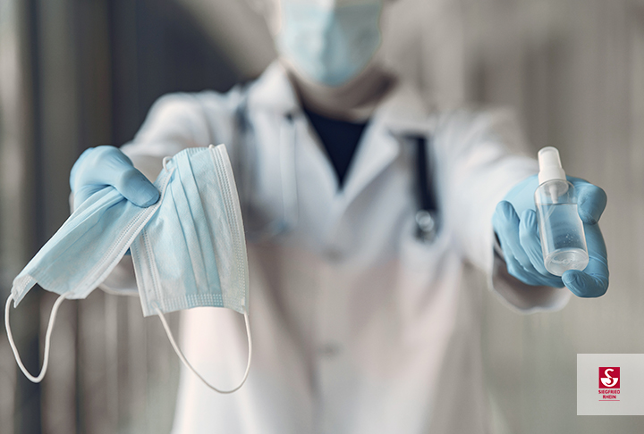
Presentación del problema
El alto nivel de contagio del SARS-CoV-2 ha hecho obligatorio el uso de mascarillas protectoras en varios países, como una alternativa efectiva y de bajo costo para contener la propagación del virus, ya que protege tanto al individuo que lo usa como a quienes lo rodean. Según estudios, incluso con la disminución de casos, el uso de mascarillas y otras medidas como la distancia social pueden extenderse hasta 2022

Slide 5

Estudio de viabilidad
Esta sección presenta iniciativas y estudios relacionados con el proyecto propuesto. Se presentan soluciones computacionales desarrolladas para minimizar el impacto de la pandemia de COVID-19.

Slide 6

Trabajos relacionados
Incluso sin utilizar tecnologías de detección facial, vale la pena monitorear SIMI-SP, un sistema de monitoreo utilizado actualmente por el gobierno de São Paulo. El sistema crea un mapa de aglomeraciones y permite el seguimiento de la tasa de aislamiento social en los centros urbanos y los lugares más propicios para la proliferación de nuevos casos. Fue creado a partir de una asociación público-privada que involucra a operadores de telefonía móvil. No obstante, esta solución no es capaz de identificar si una persona está usando equipo de protección personal, como las mascarillas protectoras recomendadas por la OMS y de uso obligatorio en algunas ciudades.

Slide 7

Justificación
De acuerdo con lo anterior, ante el escenario de una pandemia con alto riesgo de trasmisión por vías respiratorias, es necesario fiscalizar el uso de mascarillas por parte de la población en ambientes públicos, a fin de garantizar la efectividad de las medidas de prevención del contagio de COVID-19. Este articulo presenta las tecnologías utilizadas con el propósito de construir una solución para el monitoreo autónomo del uso de mascarillas de protección individual por parte de la población en entornos no controlados.

Slide 8

Algoritmo clasificador
El clasificador utilizado en la aplicación está basado en las técnicas propuestas por viola y jone en el método Haar Cascade, hasta ahora especializado en el rostro frontal, de personas y otros. Sin embargo, el proceso de clasificación requiere procesar previamente las imágenes.
Las imágenes en el sistema informático son matrices con tres dimensiones, organizadas por colores, ancho y alto. En el paso de procesamiento de imágenes, se definen su altura y ancho predeterminados, de modo que todas tengan el mismo tamaño en pixeles.

Slide 9
CONCLUSIÓN
Considerando la pandemia de COVID-19 y la necesidad de cuidados con respecto a la proliferación del virus, este trabajo presenta una aplicación del uso de técnicas de visión por computadora para monitorear el uso de mascarillas faciales. Se ha desarrollado una aplicación web que permite detectar y registrar imágenes de rostros de personas que no llevan mascarillas, una aplicación que se puede implementar fácilmente en dispositivos de bajo costo.
El sistema pudo detectar rostros que no tenían una mascarilla protectora con una precisión del 63 % y registrar las ocurrencias en una base de datos. Esto permite que los responsables de un determinado entorno, donde se monitorea la aplicación, puedan rastrear la necesidad de implementar medidas eficaces para combatir y prevenir el contagio.

